Slide 1
English Preschool Week: N° 17 School: Aurora de Chile Teacher: julia Guerrero D.
Mail: julia.guerrero@colegio-auroradechile.cl

Slide 3
Queridos niños y niñas espero que se encuentren muy bien, y los invito a observar este link de apoyo.
https://www.youtube.com/watch?v=QL40DD63BJ8

Slide 4
Our resources
Colored pencils
Papers
Electronic device

Slide 5
Objective:
Identificar singular y plural a través de imágenes para cantar una canción.

Slide 6
Learning path
02
04
Vocabulary
Good bye
01
03
Greet
song
Canción de despedida
Conocer vocabulario y dibujarlo
Hello song
Aprender canción

Slide 7
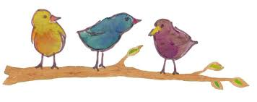
Vocabulary

Slide 8
Sing the song
Sailing in my boat

Slide 9
Awesome
Words

Slide 10
Congratulation! Bye bye

